Slide 1
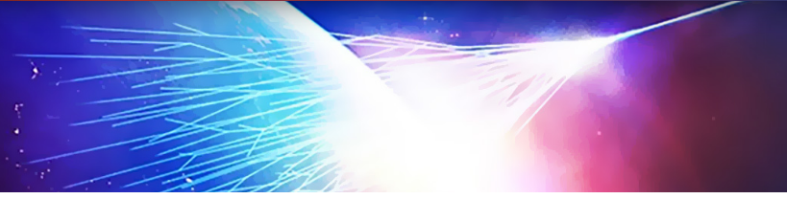

Primera Escuela Chilena de Física de Rayos Cósmicos
Valparaíso – La Serena
20 de Febrero al 03 de Marzo de 2017

Slide 2
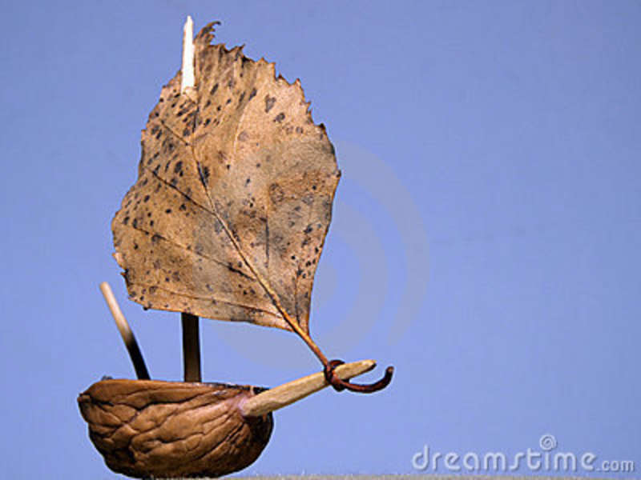

1^{ra} Escuela
Chilena de Rayos Cósmicos
Valparaiso, Chile, Feb 2017
4^{ta} Escuela
Astropartículas en LAGO
(AP en una cáscara de nuez)
III: Detectores de Astropartículas
Hernán Asorey

Slide 3

El curso
Unidad 1: Fenomenología de Astropartículas.
Unidad 2: Lluvias Atmosféricas Extendidas (EAS).
Laboratorio: Simulaciones en CORSIKA
Unidad 3: Técnicas de detección de Astropartículas.
Unidad 4: Aplicaciones en LAGO y análisis de datos.
Laboratorio: Análisis de datos de meteorología del espacio y del decaimiento del muón en un detector Cherenkov en agua.
https://github.com/lagoproject/astroparticulas

Slide 4
Alcances
Astrofísica
Relativista
Propagación
intergaláctica
Transporte
Heliosférico
Análisis de datos complejos
Física
Atmosférica
Física de
detectores
Física de
Partículas

Slide 5

La energía se conserva

Slide 6

Desarrollo longitudinal (t=X/X_{EM})
Función de Gaisser-Hilas

Slide 7
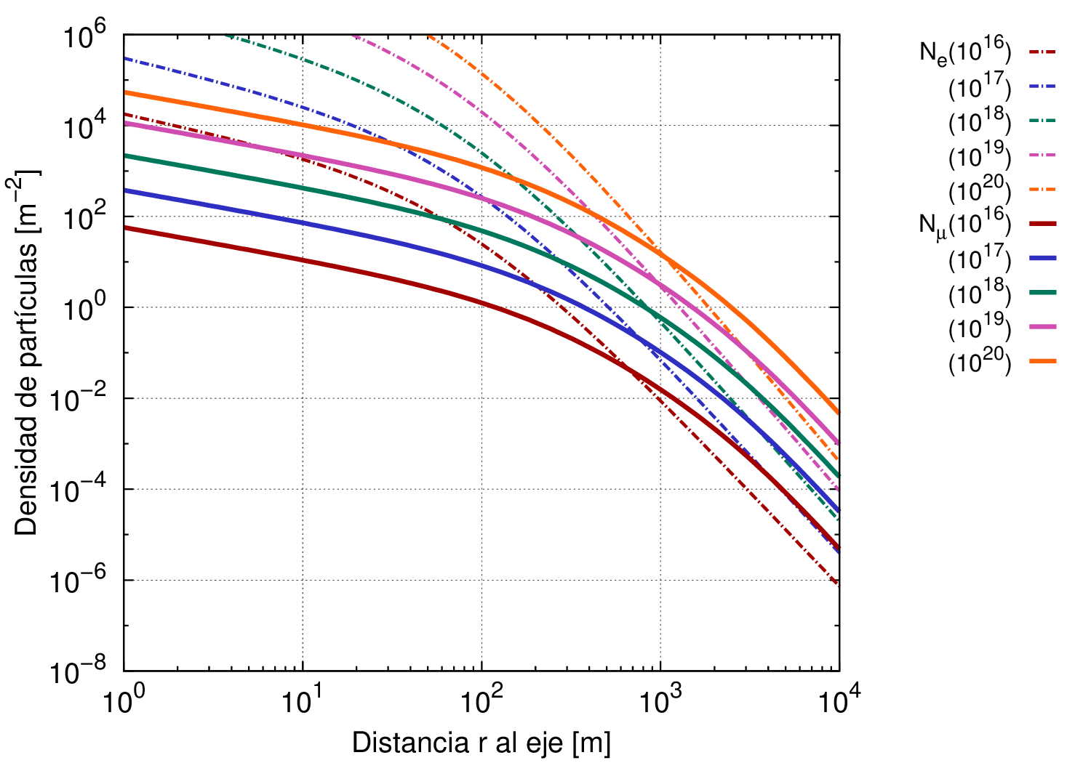
LDF: Desarrollo transversal
N_{e}(r) y N_{μ}(r)
Funciones de Distribución Lateral
Densidad de partículas como función de
la distancia r al core de la lluvia
r
X

Slide 8
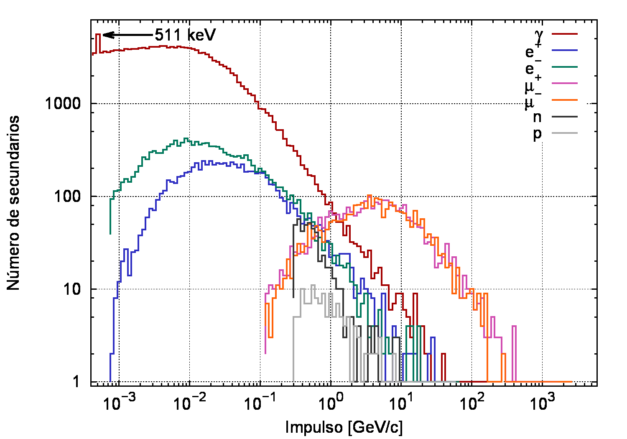
Distribución de secundarios

Slide 9
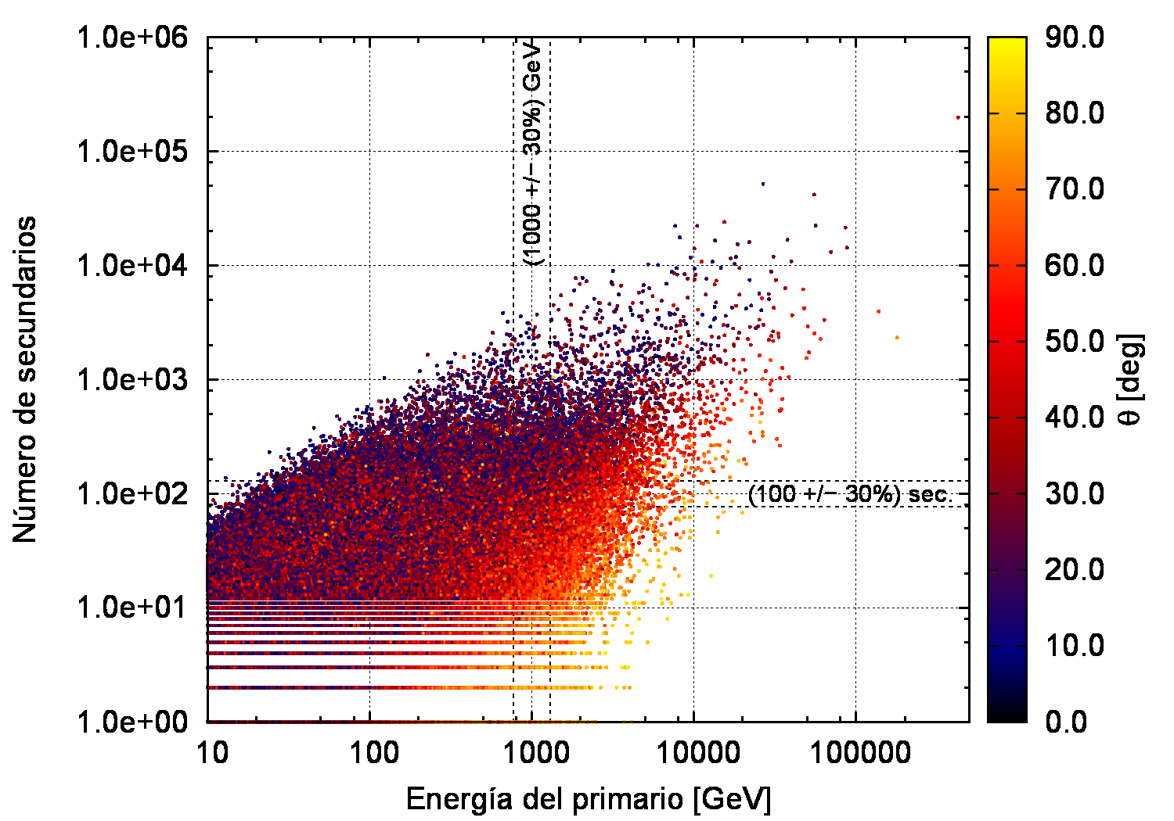
Efecto de la absorción atmosférica

Slide 10
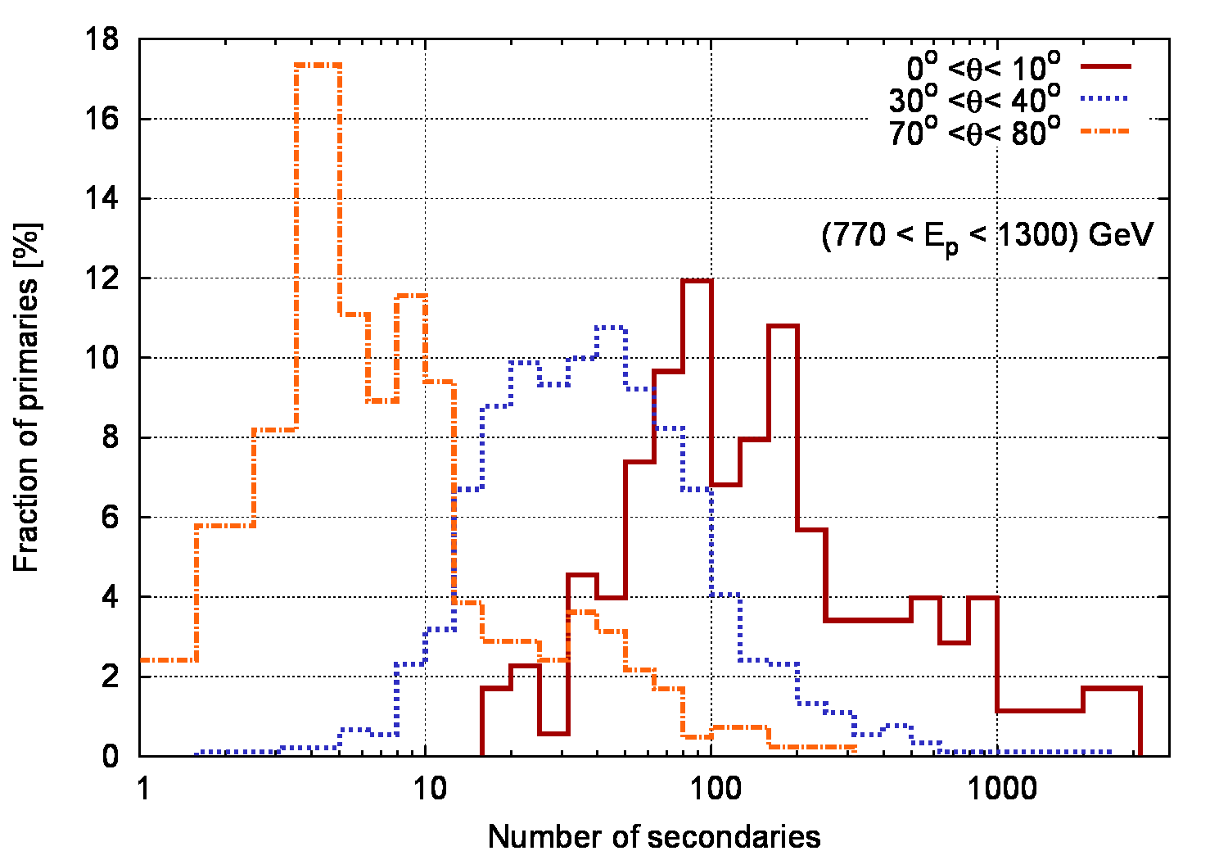
Mayor absorción a ángulos grandes

Slide 11
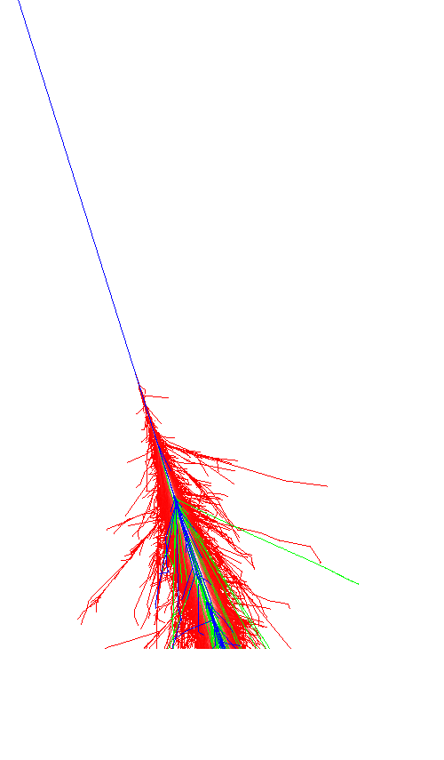
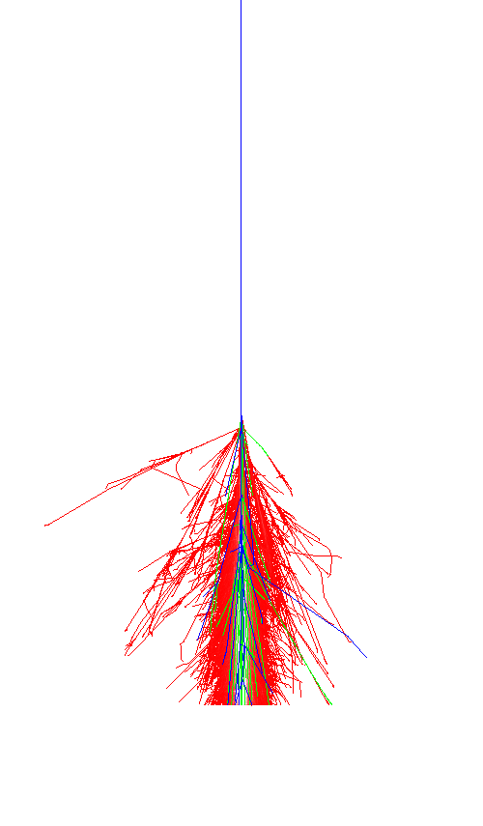
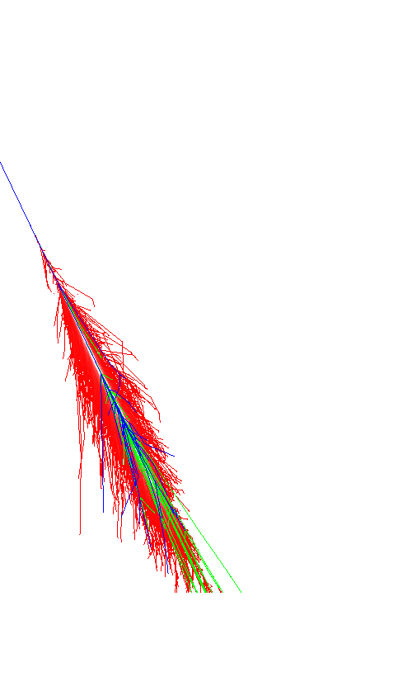
Efecto cenital

Slide 12
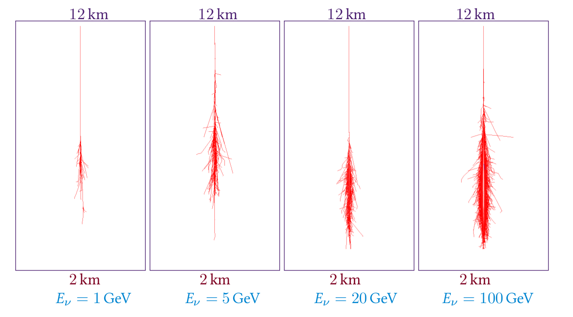
Absorción atmosférica

Slide 13
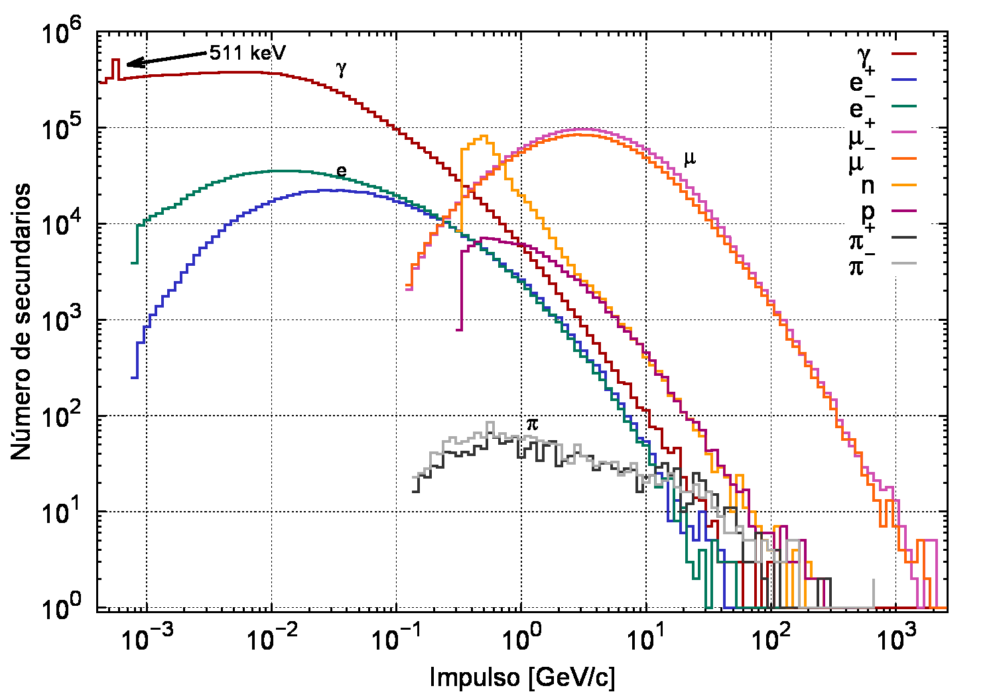
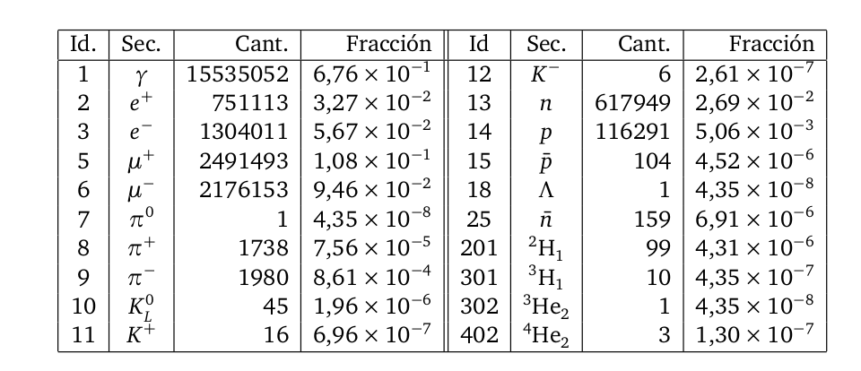

Slide 14
Técnicas de detección en Superficie
Búsqueda de correlaciones espacio-temporales entre las señales entre detectores
Cálculo del flujo de secundarios y estudio de las variaciones intrínsecas
Detectores de partículas (WCD y/o centelladores)
Detección de señales por encima de umbrales
Intensivo análisis de datos
Vernetto, Astropart. Phys 13(1), 75 (2000)

Slide 15
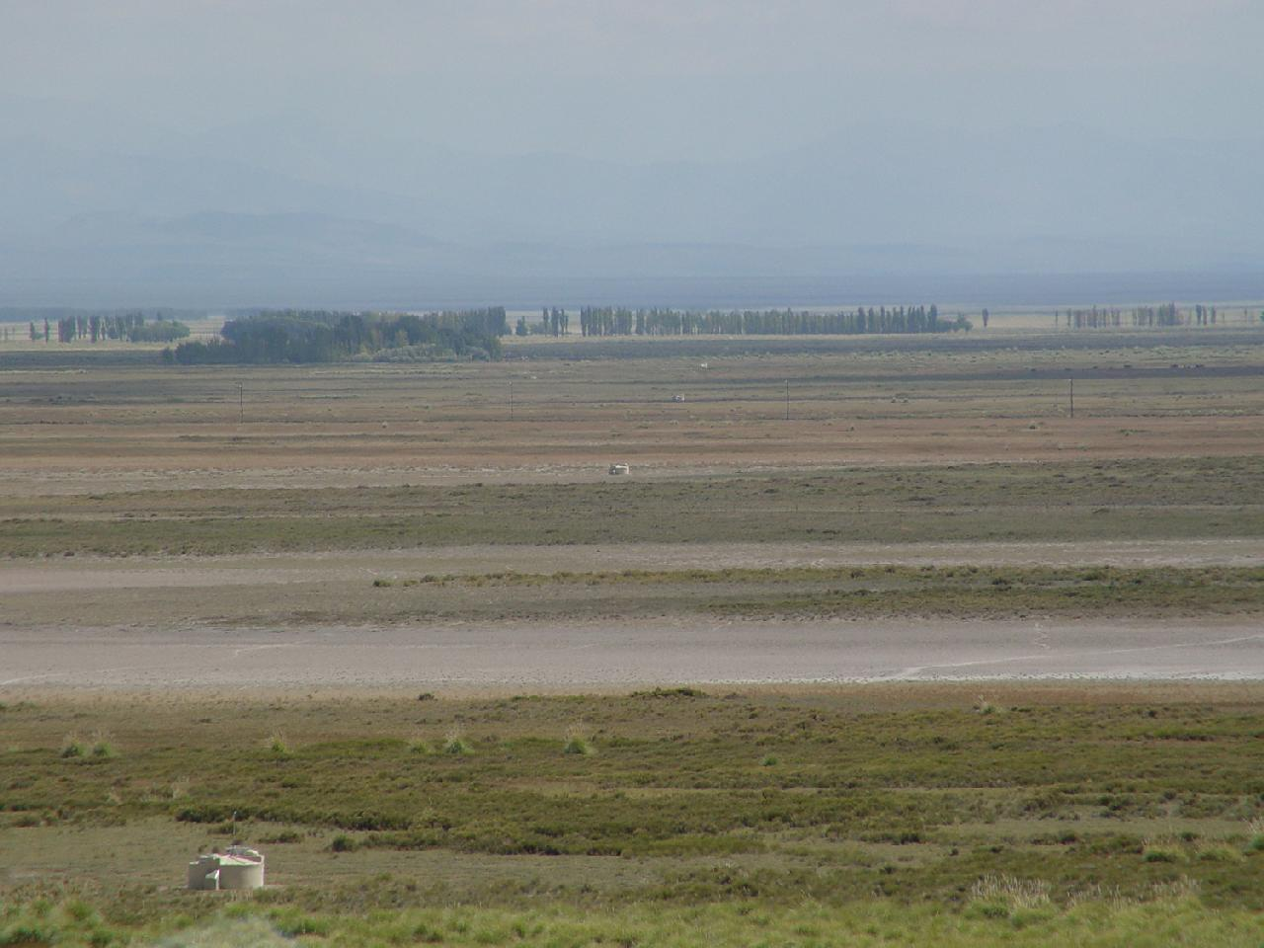
Extreme detectors for extreme physics
1.5 km
Pierre Auger Observatory Surface Detector

Slide 16
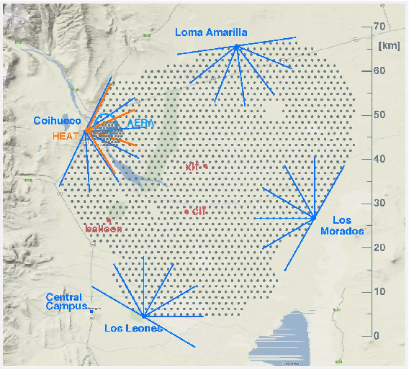
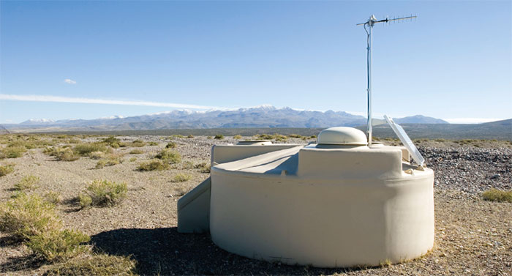
~ (50x60) km = 3000 km² instrumented area
1660 Water Cherenkov detectors (16600 m² detection area)
27 Fluorescence telescopes surounding the array

Slide 17
LAGO: The Latin American Giant Observatory

Slide 18
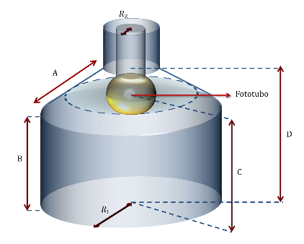
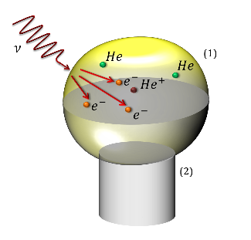
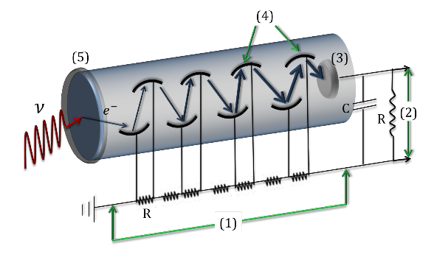
Detectores Cherenkov en Agua (WCD)
Knoll, Radiation Detection and Measurement

Slide 19

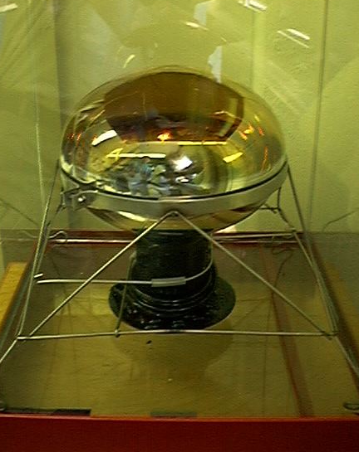
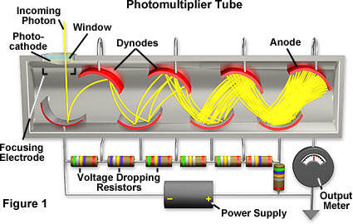
Fototubo, alias “PMT”

Slide 20
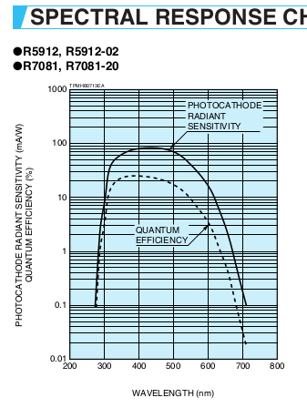
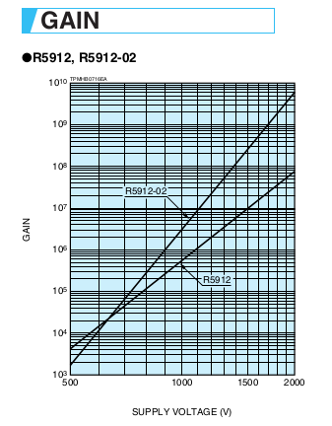
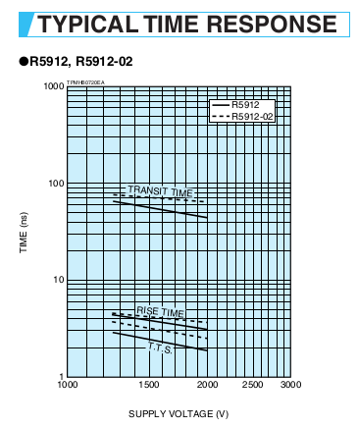
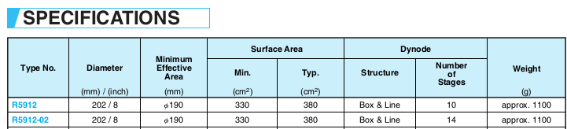
Hamamatsu R5912

Slide 21
Detectores Cherenkov en Agua (WCD)
Knoll, Radiation Detection and Measurement

Slide 22
Efecto Cherenkov simplificado
c/n dt
θ
β c dt
Medio material con índice de refracción n = cte
Partícula cargada con velocidad β c > (c/n)
Jackson, Classical Electrodynamics

Slide 23
Barrera del sonido

Slide 24

Efecto Cherenkov, el regreso
En un medio material ligeramente absorvente, con permitividad ε(ω) y número atómico <Z>, una partícula con velocidad β=v/c produce:
Reagrupando e integrando, obtenemos el número N de fotones Cherenkov producidos cuando la partícula avanza l en el intervalo λ₁ y λ₂
Ecuación de Frank-Tamm
<
Jackson, Electrodynamics, 3rd Ed

Slide 25
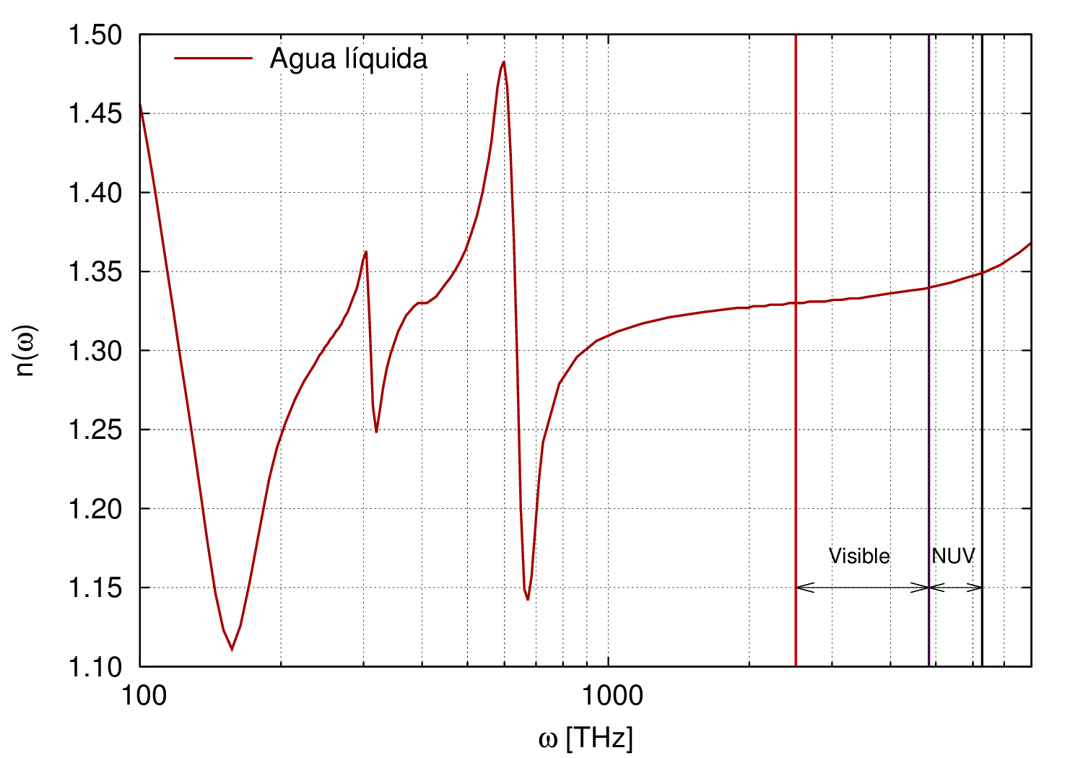
Índice de refracción agua
Emisión
Cherenkov
en Agua
Absorción
del agua
n=1.333
Condición Cherenkov

Slide 26
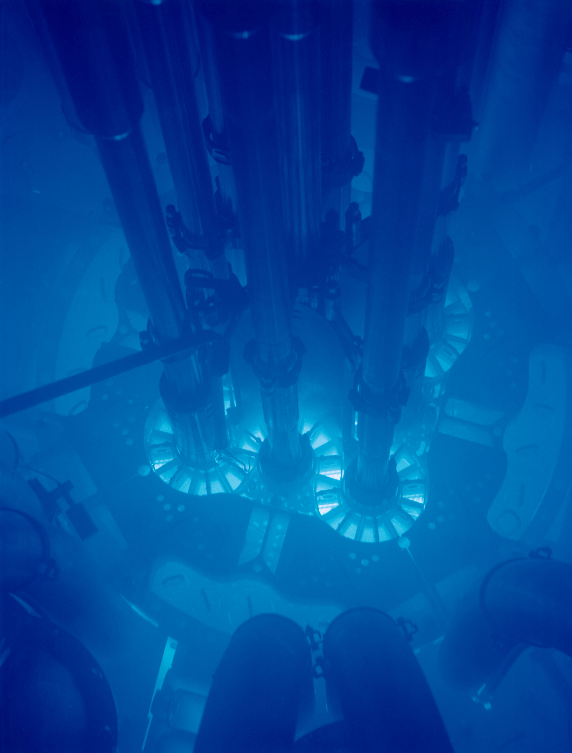

Slide 27
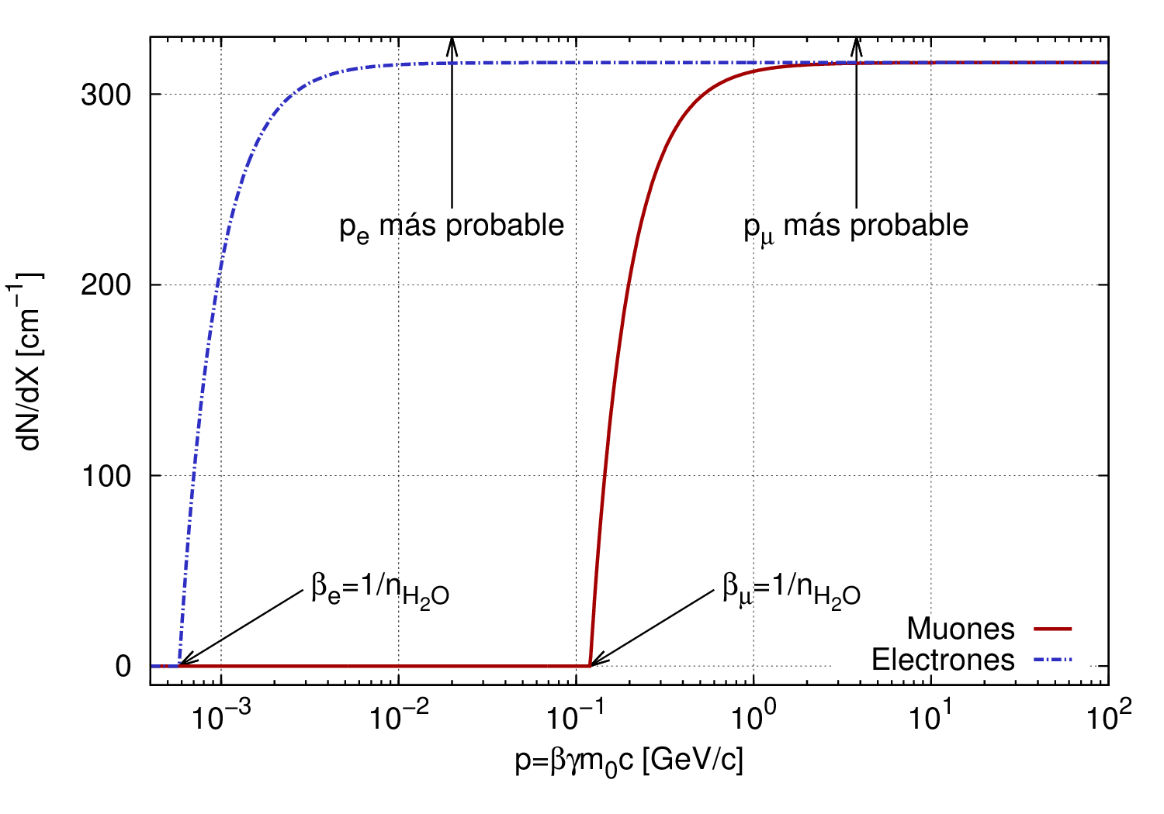
Producción de Cherenkov en Agua

Slide 28
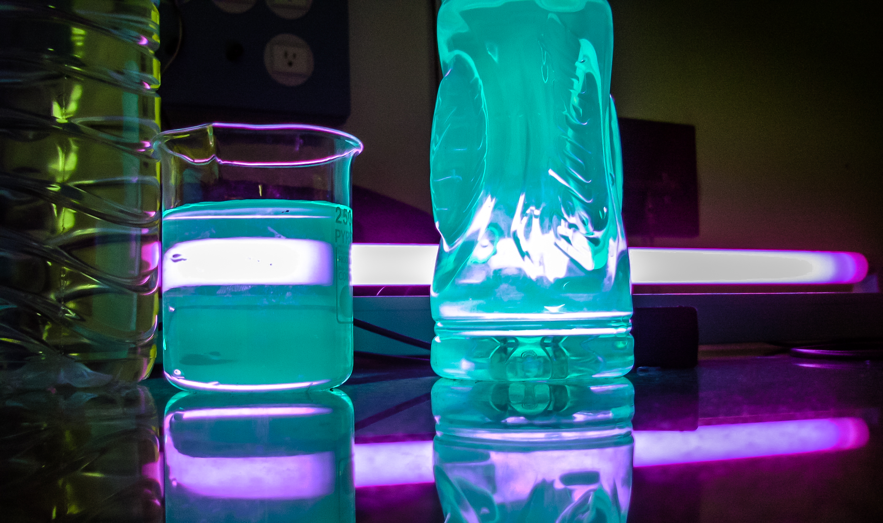

Amino-G
3-amino-2,7-naftalendisulfónato-ácido de sodio

Slide 29
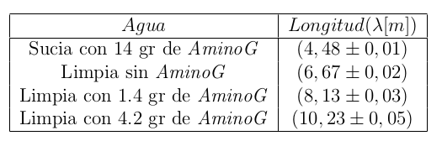
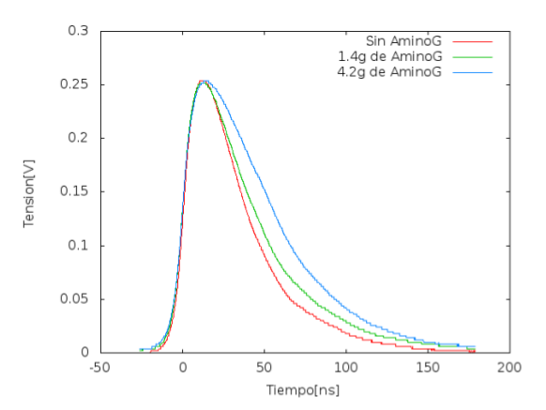
Efecto del Amino-G

Slide 30

dE/dX Electrones en Agua

Slide 31

dE/dX Muones en agua

Slide 32
dE/dX electrones vs muones en agua

Slide 33

Poder de frenado

Slide 34

Rango de electrones en agua

Slide 35
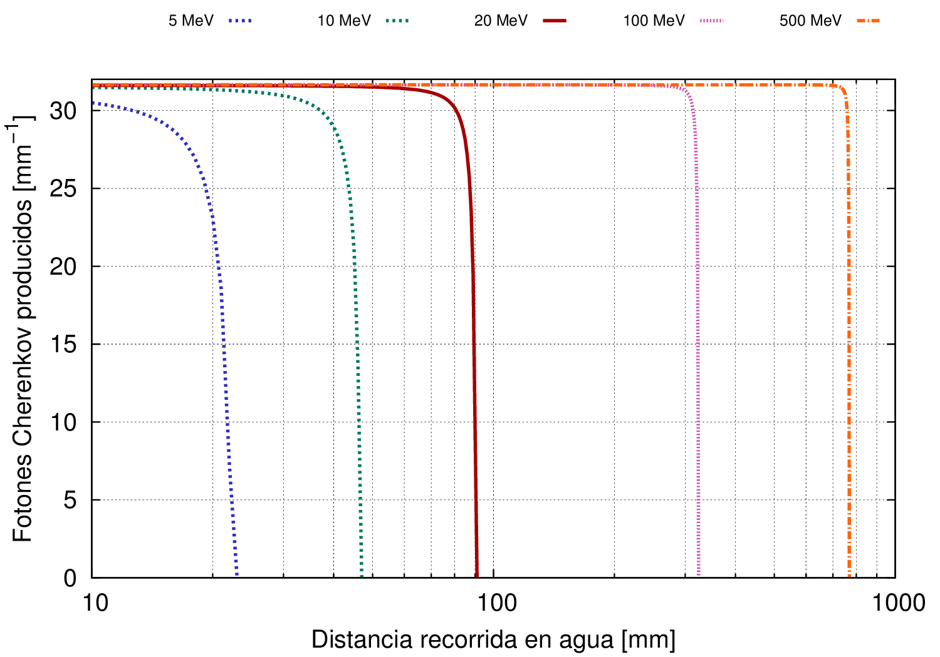
Producción de Cherenkov en agua

Slide 36
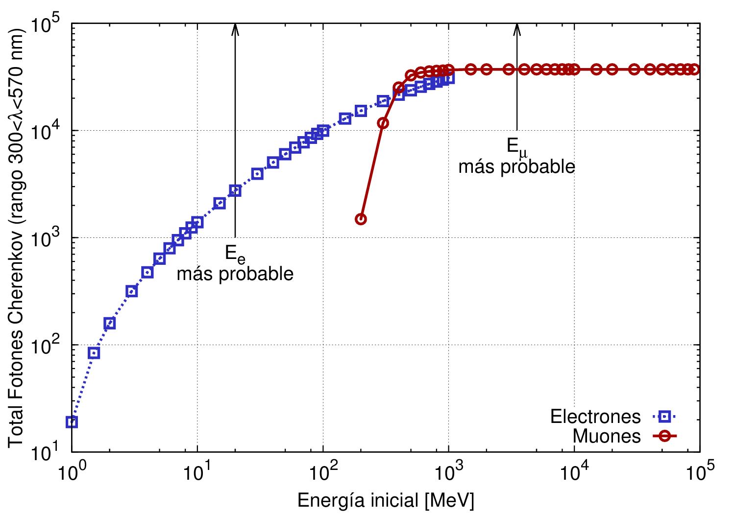
Producción Cherenkov

Slide 37
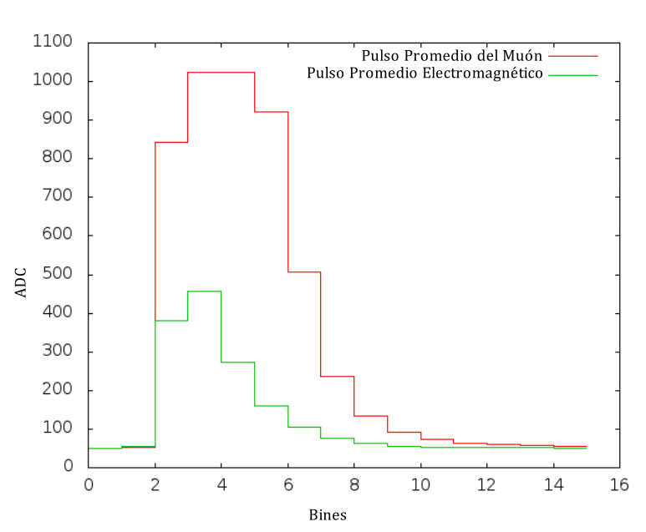
¿Será verdad? Señales en el detector WCD

Slide 38
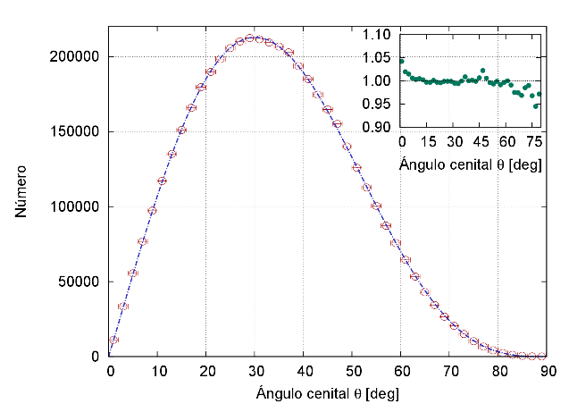
Flujo de muones

Slide 39
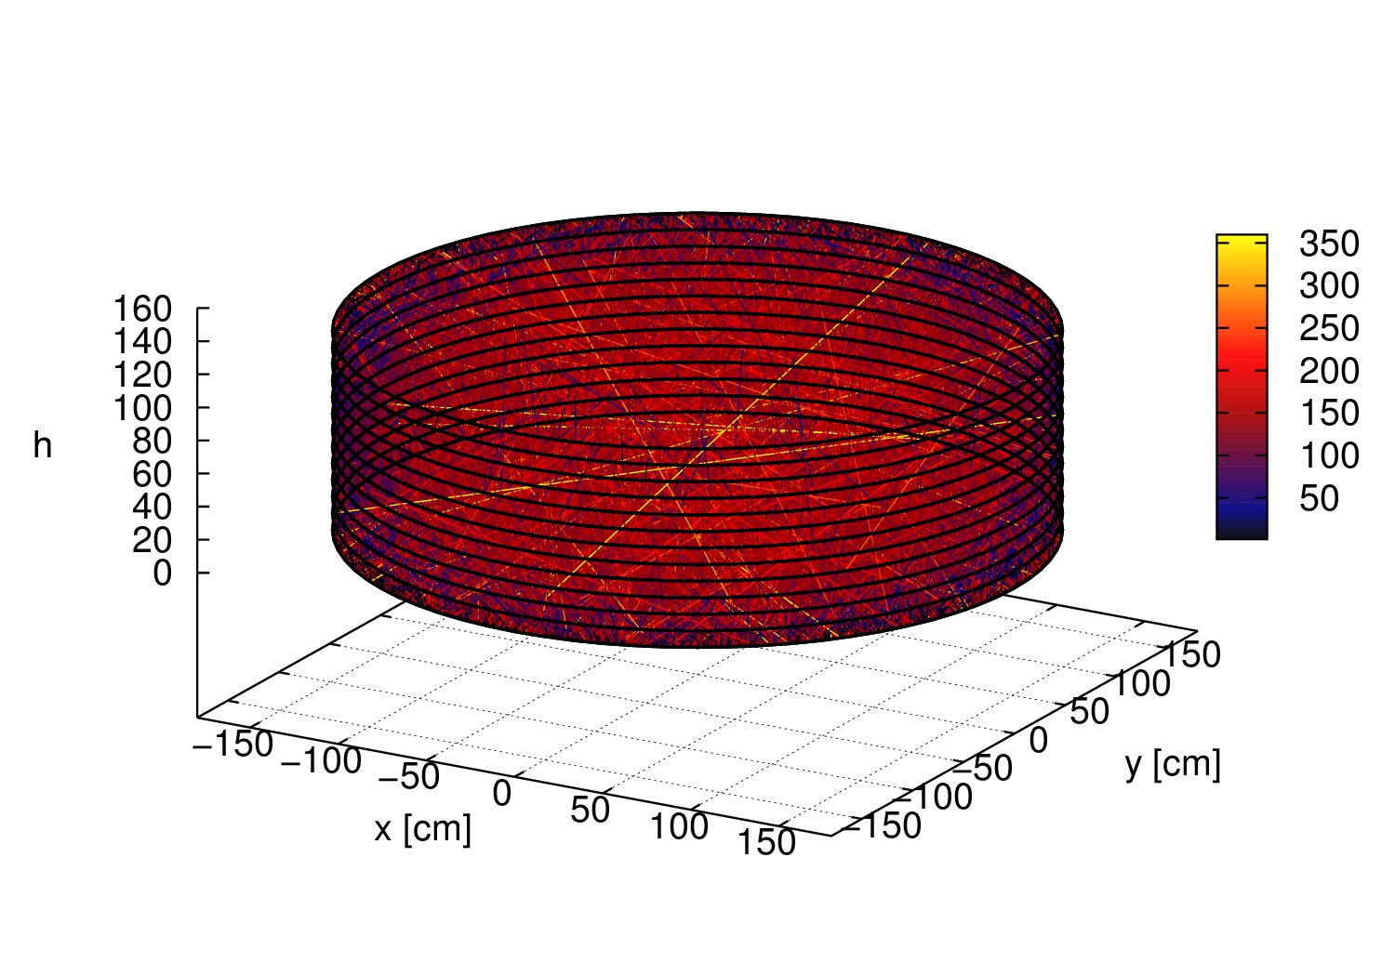
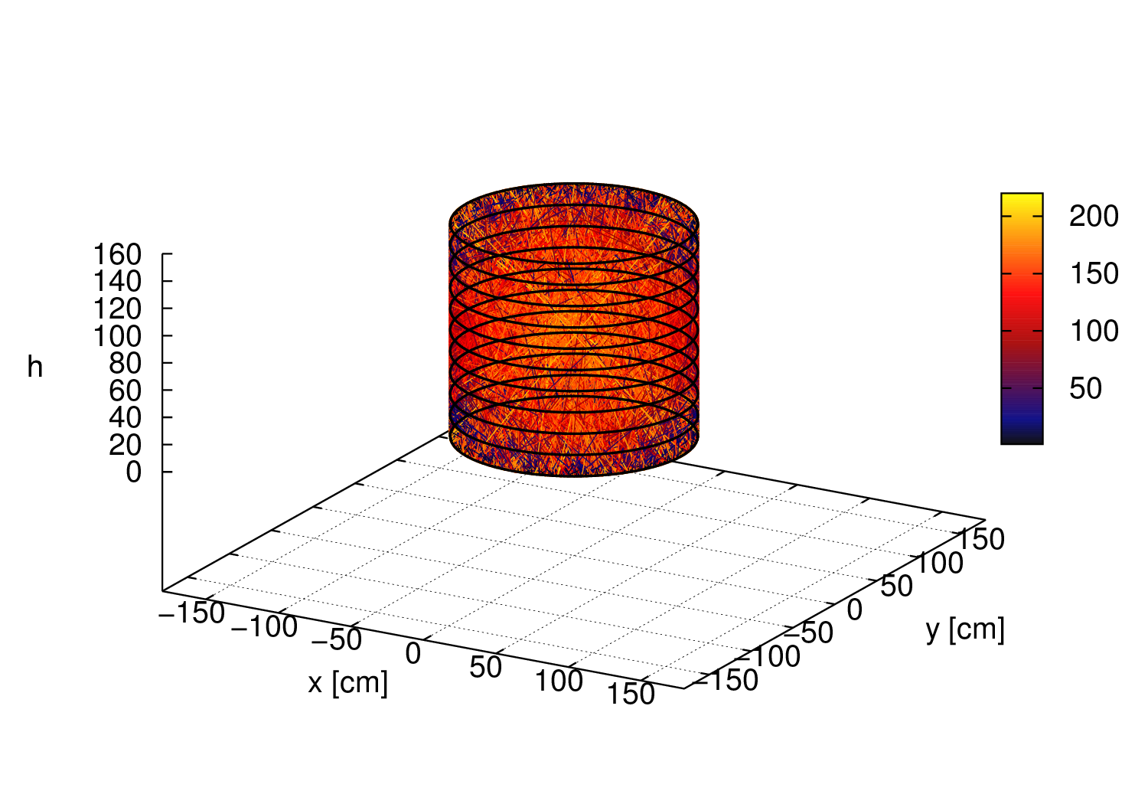
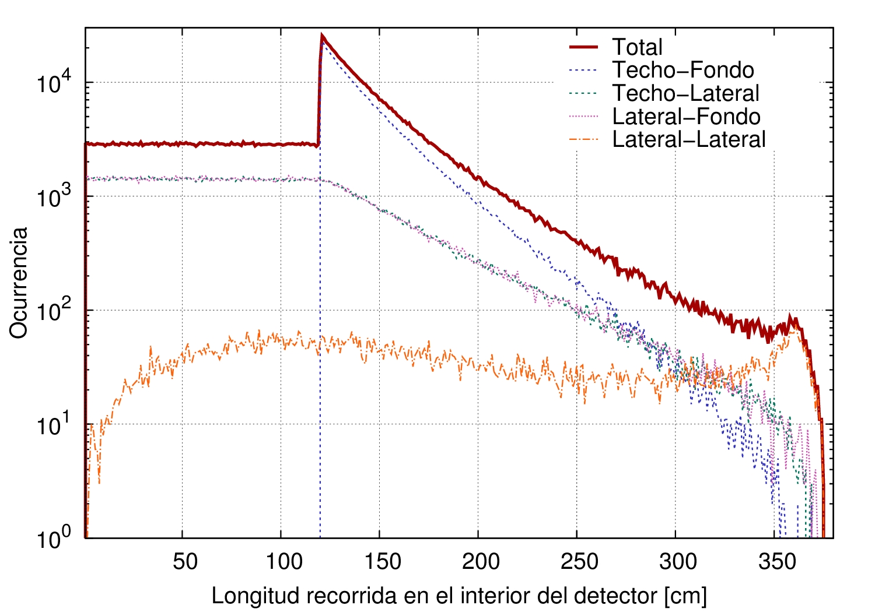
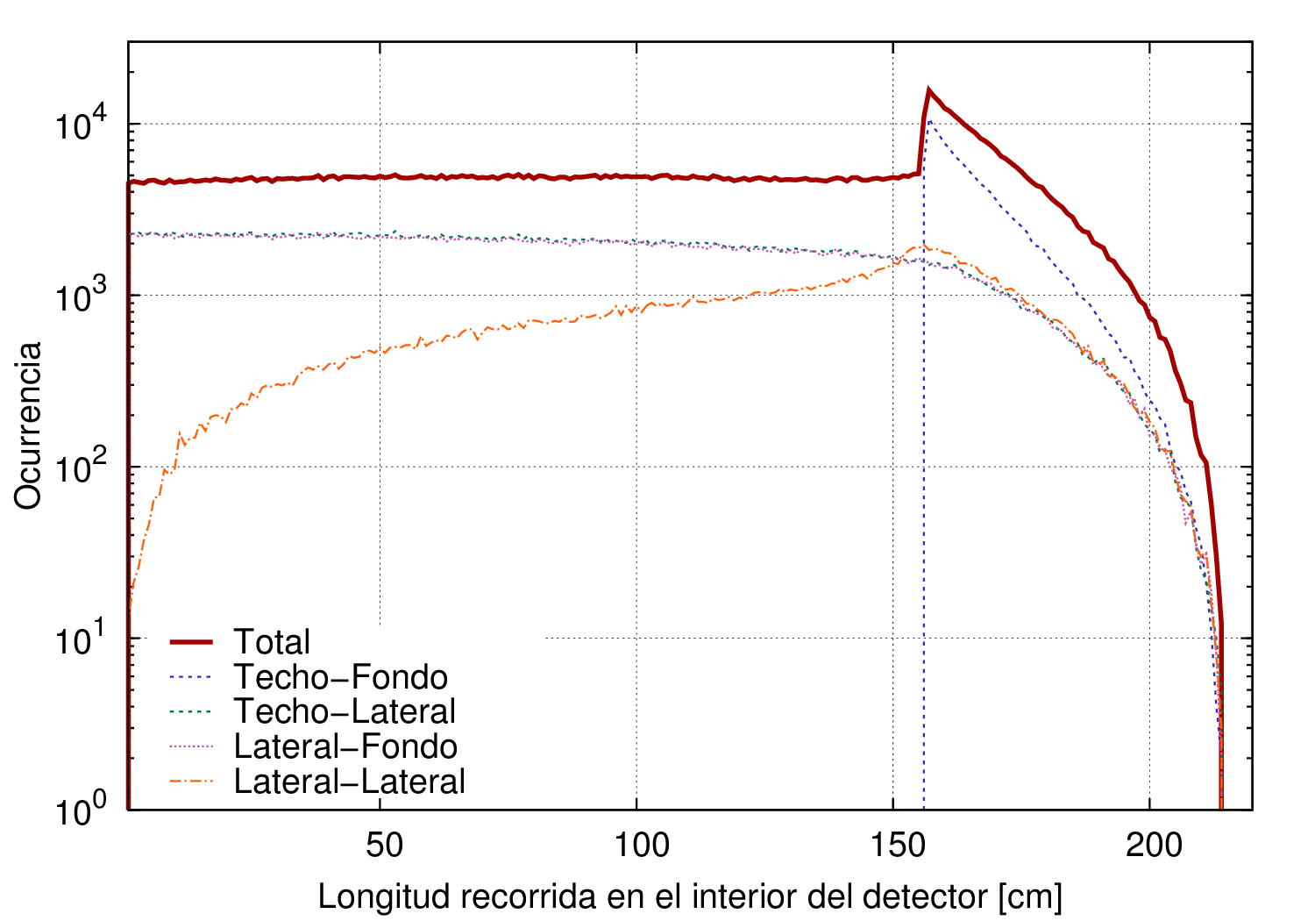
Para los muones: sólo importa la longitud recorrida en el detector

Slide 40

¿Qué pasa con los fotones?
Particulas sin carga → No hay Cherenkov
Pero hay dos efectos adicionales:
  1) Producción de pares: un fotón puede producir un par que produzca señal
  2) Compton: por scattering compton un electrón puede ser promovido

Slide 41
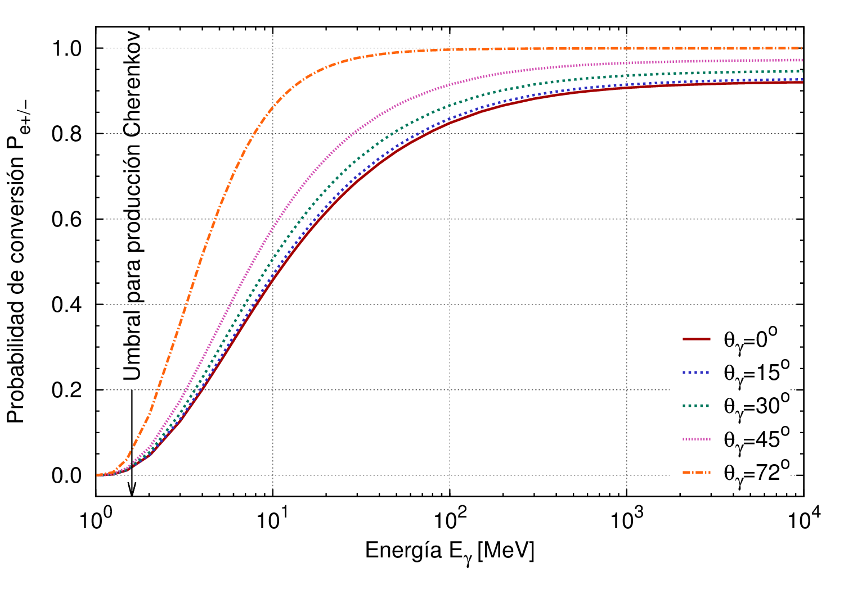
Detector Cherenkov d=3.6m, d=1.2 m

Slide 42
Mientras tanto, en la atmósfera

Slide 43
Desarrollo longitudinal (t=X/X_{EM})
Función de Gaisser-Hilas

Slide 44
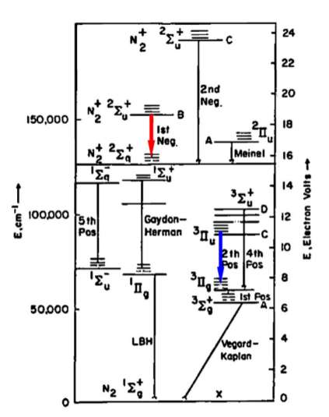
Excitación N₂

Slide 45
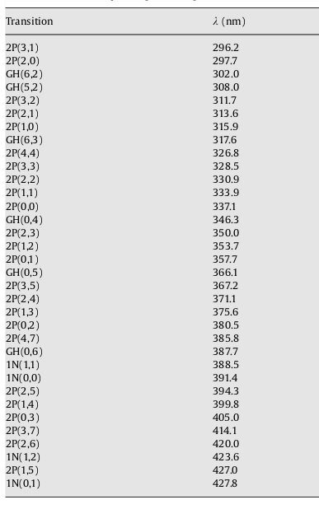
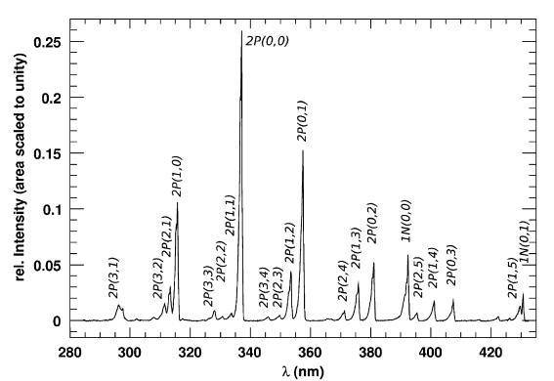
Desexcitación N₂

Slide 46
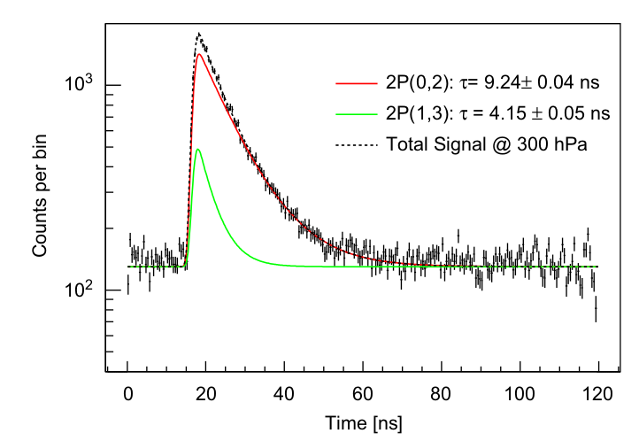
Tiempos característicos

Slide 47
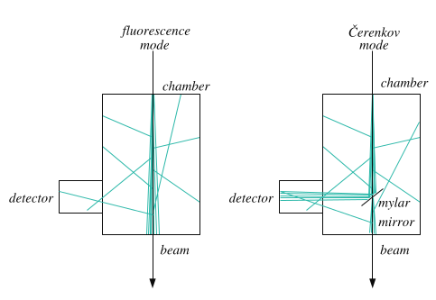
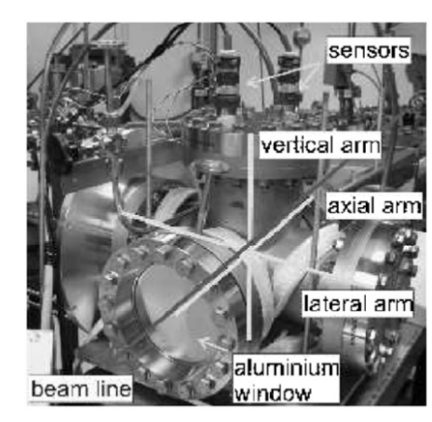
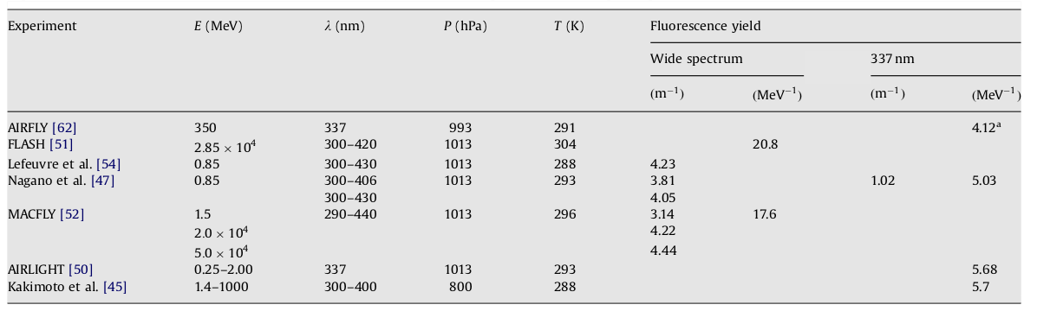
Midiendo el Fluorescence Yield
AIRFLY

Slide 48
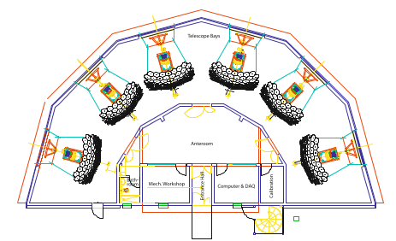
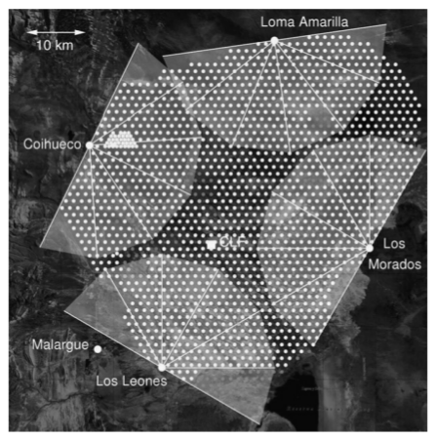
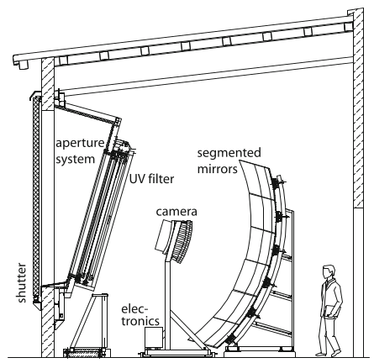
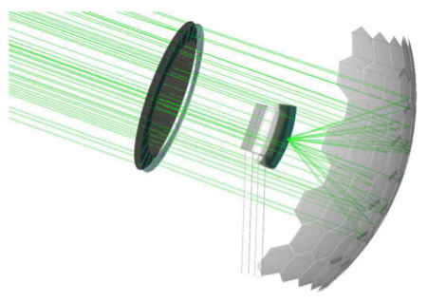
FD: Detector de Fluorescencia

Slide 49


Cámara
15bits (2^15=32768) @ 10 MHz (100 ns)
22x20 – FOV: 30ºx30º
“Mercedes” Star
440 PMT Photonis XP3062 40mm, 8 dínodos,

Slide 50

Una lluvia en FD
Cada píxel observa un pedacito del cielo
EAS
Ruído

Slide 51


Evento híbrido

Slide 52

Luz como función del tiempo
t_{i}
El mismo PMT aparece varias veces

Slide 53

Energía depositada en la atmósfera
dE/dX=45 PeV/(g/cm²))
E_{p} = 1/2 ΔX dE/dX = ~ 2.8x10¹⁹ eV
ΔX=(1500-250)g/cm² )=1250g/cm²
Ajuste función Gaisser-Hillas → Integral → E_{d}^{tot}

Slide 54

Otros FD: Fly's Eye (1981-1993)
Mono: 1981-1986. Estereo: 1986-1993 (1400 PMT)
1991: E_{p}=3.5x10²⁰ eV

Slide 55

HI RESolution fly's eyes (1994-2000)
Mono y stereo
Observación GZK

Slide 56
Telescope Array (2007-)
Utah
Centelladores + FD
3 FD en un triángulo de 35 km de lado
12-14 telescópios por sitio
256 PMT x cámara
FOV: 3º-33º x 108º

Slide 57
¿Y el Cherenkov en el aire?

Slide 58
Recordemos….

Slide 59

IACT (Imaging Air Cherenkov Technique)

Slide 60


Cada partícula cargada produce un cono de 1.4°

Slide 61


Slide 62
Producción Cherenkov en CORSIKA
LAGO CORSIKA puede ser re-compilado para calcular el Cherenkov en el aire
Activar ademas opciones 1a o 1b, 1c y 7c
Se usa rain.pl con opción -z. Adicionalmente -m, -q, -p
Analizar salidas .CER con cherenkov.cc

Slide 63


Slide 64

El problema: ruido hadrónico
Bernlöhr, 2008

Slide 65

Soluciones → Arreglos

Slide 66

CTA: The Cherenkov Telescope Array
Actis et al (The CTA consortium), 2011

Slide 67
Otras Técnicas:
Centelladores
Resistive Plate Chambers (RPC)
Multi-wire proportional chambers (MWPC)

Slide 68





Silicon PhotoMultiplier (SiPM)
Semiconductor
~ 3600
Muchas celdas
Diodo polarizado en inversa
Tensión a la que
empieza a conducir
Tensión aplicada al SiPM
Notes:
El otro componente principal del experimento es el llamado Silicon Photomultiplier, o SiPM como le voy a decir a partir de ahora. Se trata de unos bichitos como el que se ve en la primera foto, de un centímetro de largo aproximadamente. La zona de detección es el cuadrado que se ve en la segunda, que está compuesto por muchas celdas, del orden de 3600, cada una de 50 micrones de lado. La idea es que el conjunto de celdas funciona como un conjunto de diodos en paralelo polarizados en inversa. Los SiPM son semiconductores que ven promovido un electrón de la banda de valencia a la de conducción cuando lo atraviesa un fotón. Los SiPM son esencialmente diodos, optimizados para trabajar en la zona de ruptura. Algo importante a remarcar son estas tres tensiones que aparecen acá, la de breakdown o ruptura, que es la tensión a la cual el diodo empieza a conducir. La de bias, que es la que uno aplica sobre el SiPM. Se define entonces la tensión de overvoltage como la diferencia entre ellas, y es importante porque características del sistema de medición como la ganancia y el ruido dependen fuertemente de ella. Entonces se tiene la tensión de breakdown, y uno aplica una tensión de bias mayor de modo que conduzca todo el tiempo, pero cuando pasa un fotón conduce mucho más con pequeños cambios de tensión, debido a que estamos en el régimen de ruptura.

Slide 69



Electrónica
LAGO
Circuito
Notes:
Tenemos entonces una tensión aplicada al SiPM mayor a la de ruptura, que están en el orden de los 55 V y 60 V, con lo cual la tensión de overvoltage ronda los 5 V. El circuito básico es como se ve acá, se aplica una tensión de bias constante sobre el SiPM, para eso está este filtro RC de alta frecuencia, para estabilizar la tensión lo más posible. El SiPM conducirá constantemente dado que va a estar con una tensión de bias mayor a la de ruptura. Para evitar que se queme se pone una resistencia de 1k, que no es demasiado grande de modo que no cae mucha tensión sobre ella cuando aparece una corriente y la tensión que cae sobre el SiPM es aproximadamente la de bias. La corriente pasa por un amplificador que la transforma en tensión. Además se usó para la digitalización de estas tensiones la electrónica del proyecto LAGO, que es la que transforma los datos brutos de tensión en datos más o menos fáciles de analizar.

Slide 70




Output: Pulsos
S11
S12 (corr. afterpulse)
3
2
Datasheet
1
1
S13 (corr. crosstalk)
Discretizado
Trigger
Datos
Línea de base
(Salieron al mercado en 2015)
Notes:
El resultado a la salida del circuito son pulsos como los que se ve acá, es decir cuando pasa un muón llegan de repente muchos fotones, y decaen con un tiempo característico que tiene que ver con cuánto tiempo tardan en llegar. Estos pulsos salen del circuito anterior y llegan a la placa de LAGO, de donde salen discretizados en valores de 1023 ADC. Hay un valor de trigger que tienen que superar los pulsos para ser registrados, que está puesto en 70 ADC, además de una línea de base que es respecto a la cual se mide la tensión discretizada.

Slide 71




Histogramas de carga: Serie S12
Mejoramos la electrónica
Pulso 1
Pulso 2
Y ahora podemos distinguir los fotones
de forma individual!
La carga es la integral
de los pulsos menos
la línea de base (50 ADC)
Notes:
Que parece no decir mucho en principio, pero luego de las mejoras en la respuesta de la electrónica se ve que cambia significativamente la forma cualitativa de la curva. A cada pico se le puede asociar la llegada de una cantidad dada de fotones, en particular para este histograma empieza en 2 fotones. Es decir, llega un fotón al SiPM y produce una corriente, que deja un pulso. El área de ese pulso es proporcional a la cantidad de fotones, y eso es lo que vemos.

Slide 72





Chambers
Knoll cap. 5, 6 y 7
MWPC: Multi-wire proportional & RPC: Resistive plate

Slide 73

Ionización, reonización, avanlancha

Slide 74





Centelladores plásticos
Knoll cap. 8 y 10

Slide 75



Centelladores plásticos

Slide 76

calorímetros

Slide 77

KASCADE

Slide 78



Kascade detector

Slide 79

EGRET: Detección directa
300 keV < Eγ <300 MeV
20 MeV < Eγ <30 GeV

Slide 80


Fermi/LAT
PSF (point spread function)
68% de los gamma en un cono de
3° a 100 MeV y 0.04° a 100 GeV

